Slide 1
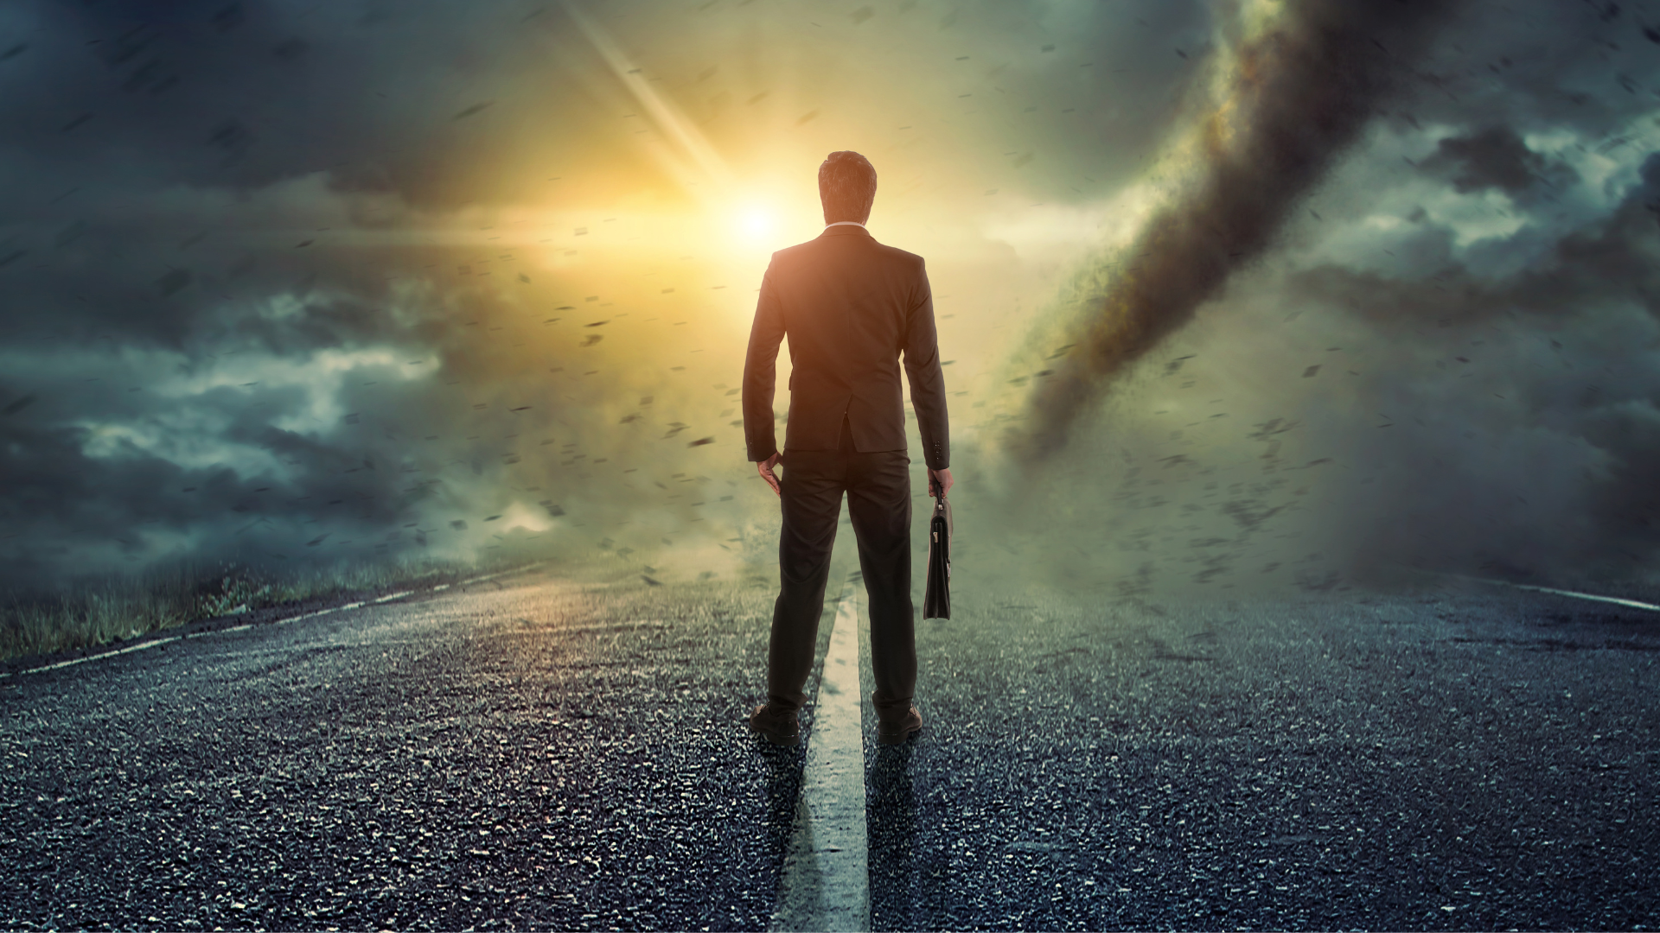
A Destruição de Sodoma
Patriarcas e Profetas, 14
Notes:
www.4tons.com.br
Pr. Marcelo Augusto de Carvalho
PATRIARCAS E PROFETAS, CAPÍTULO 14 – ELLEN G. WHITE. CASA PUBLICADORA BRASILEIRA, TATUÍ, SP.
Sermão – Marcelo Augusto de Carvalho - 2025

Slide 2

Gênesis 19

Slide 3
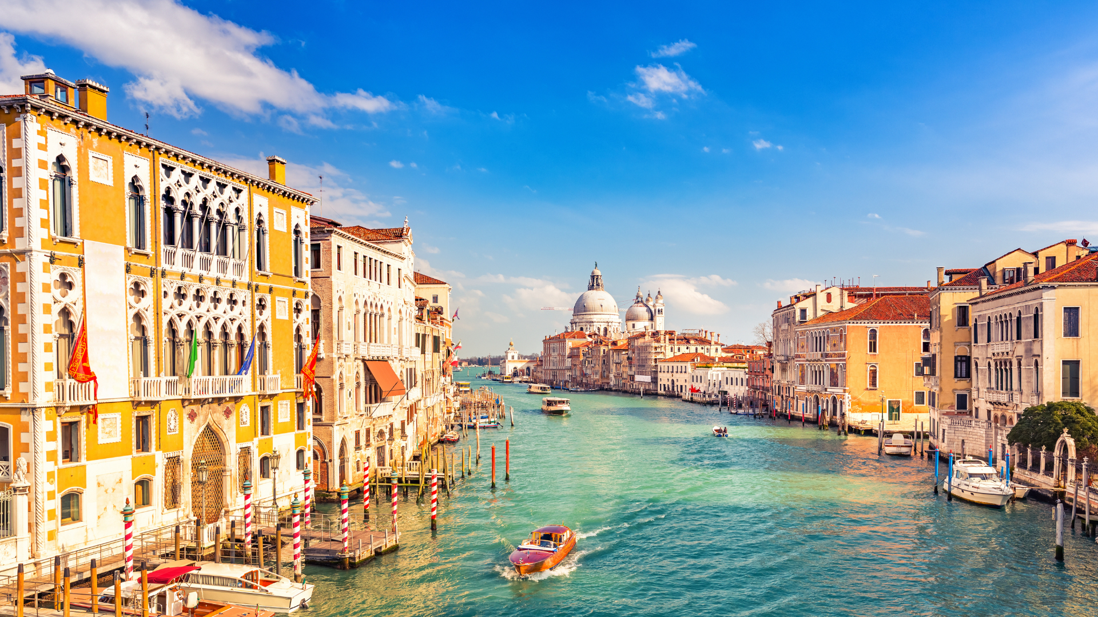
Quão Bela e Próspera era Sodoma?

Slide 4
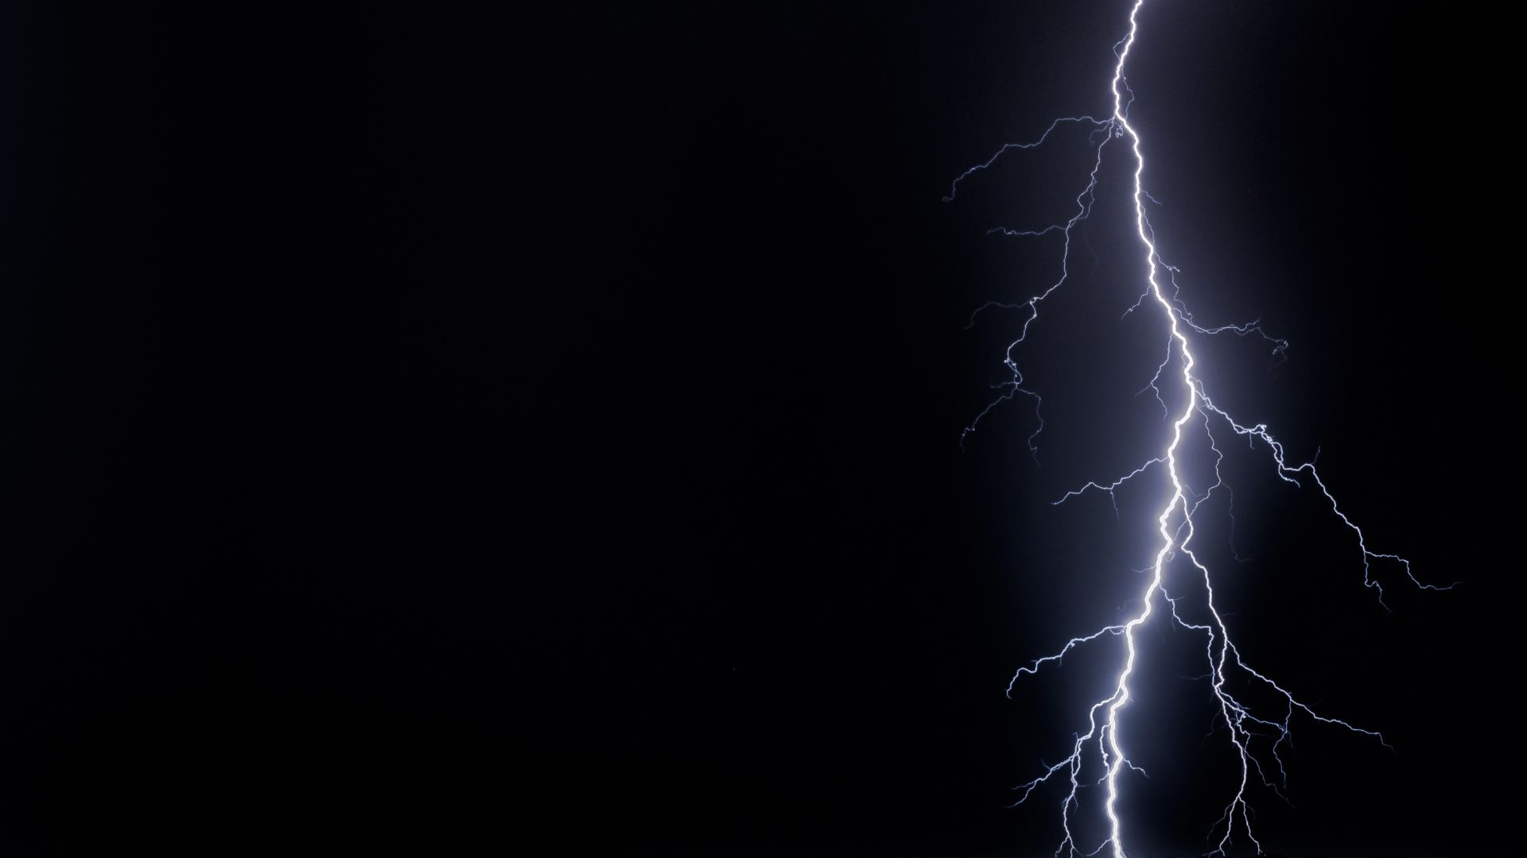
Como a mais bela entre as cidades do vale do Jordão, achava-se Sodoma, situada em uma planície que era “como o jardim do Senhor” (Gênesis 13:10), pela sua fertilidade e beleza. Ali florescia a luxuriante vegetação dos trópicos. Ricas plantações revestiam os campos, e rebanhos e gado cobriam as colinas circunvizinhas.
A arte e o comércio contribuíam para enriquecer a orgulhosa cidade da planície. Os tesouros do Oriente adornavam seus palácios, e as caravanas do deserto traziam seus abastecimentos de coisas preciosas para lhe suprir os mercados. Com pouca preocupação ou trabalho, toda a necessidade da vida podia ser suprida, e o ano inteiro parecia um ciclo de festas.
Notes:
Como a mais bela entre as cidades do vale do Jordão, achava-se Sodoma, situada em uma planície que era “como o jardim do Senhor” (Gênesis 13:10), pela sua fertilidade e beleza. Ali florescia a luxuriante vegetação dos trópicos. Ricas plantações revestiam os campos, e rebanhos e gado cobriam as colinas circunvizinhas.
A arte e o comércio contribuíam para enriquecer a orgulhosa cidade da planície. Os tesouros do Oriente adornavam seus palácios, e as caravanas do deserto traziam seus abastecimentos de coisas preciosas para lhe suprir os mercados. Com pouca preocupação ou trabalho, toda a necessidade da vida podia ser suprida, e o ano inteiro parecia um ciclo de festas.

Slide 5

O Que Levou Sodoma a Tornar-se Tão Ímpia?

Slide 6
A profusão que reinava por toda parte deu origem ao luxo e ao orgulho. A ociosidade e a riqueza tornam endurecido o coração que nunca foi oprimido pela necessidade ou sobrecarregado de tristeza. O amor ao prazer era favorecido pela riqueza e lazer.
A ociosidade é a maior maldição que pode recair ao homem; pois que o vício e o crime seguem em seu cortejo. Enfraquece o espírito e avilta a alma. Satanás nunca é mais bem-sucedido do que quando vem aos homens em suas horas ociosas.
Em Sodoma havia regozijo e orgia, banquetes e bebedice. As mais vis e brutais paixões não eram refreadas. O povo desafiava abertamente a Deus e à Sua lei, e deleitava-se em ações de violência.
Notes:
A profusão que reinava por toda parte deu origem ao luxo e ao orgulho. A ociosidade e a riqueza tornam endurecido o coração que nunca foi oprimido pela necessidade ou sobrecarregado de tristeza. O amor ao prazer era favorecido pela riqueza e lazer, e o povo entregou-se à satisfação sensual.
A ociosidade é a maior maldição que pode recair ao homem; pois que o vício e o crime seguem em seu cortejo. Enfraquece o espírito, perverte o entendimento, e avilta a alma. Satanás nunca é mais bem-sucedido do que quando vem aos homens em suas horas ociosas.
Em Sodoma havia regozijo e orgia, banquetes e bebedice. As mais vis e brutais paixões não eram refreadas. O povo desafiava abertamente a Deus e à Sua lei, e deleitava-se em ações de violência.

Slide 7
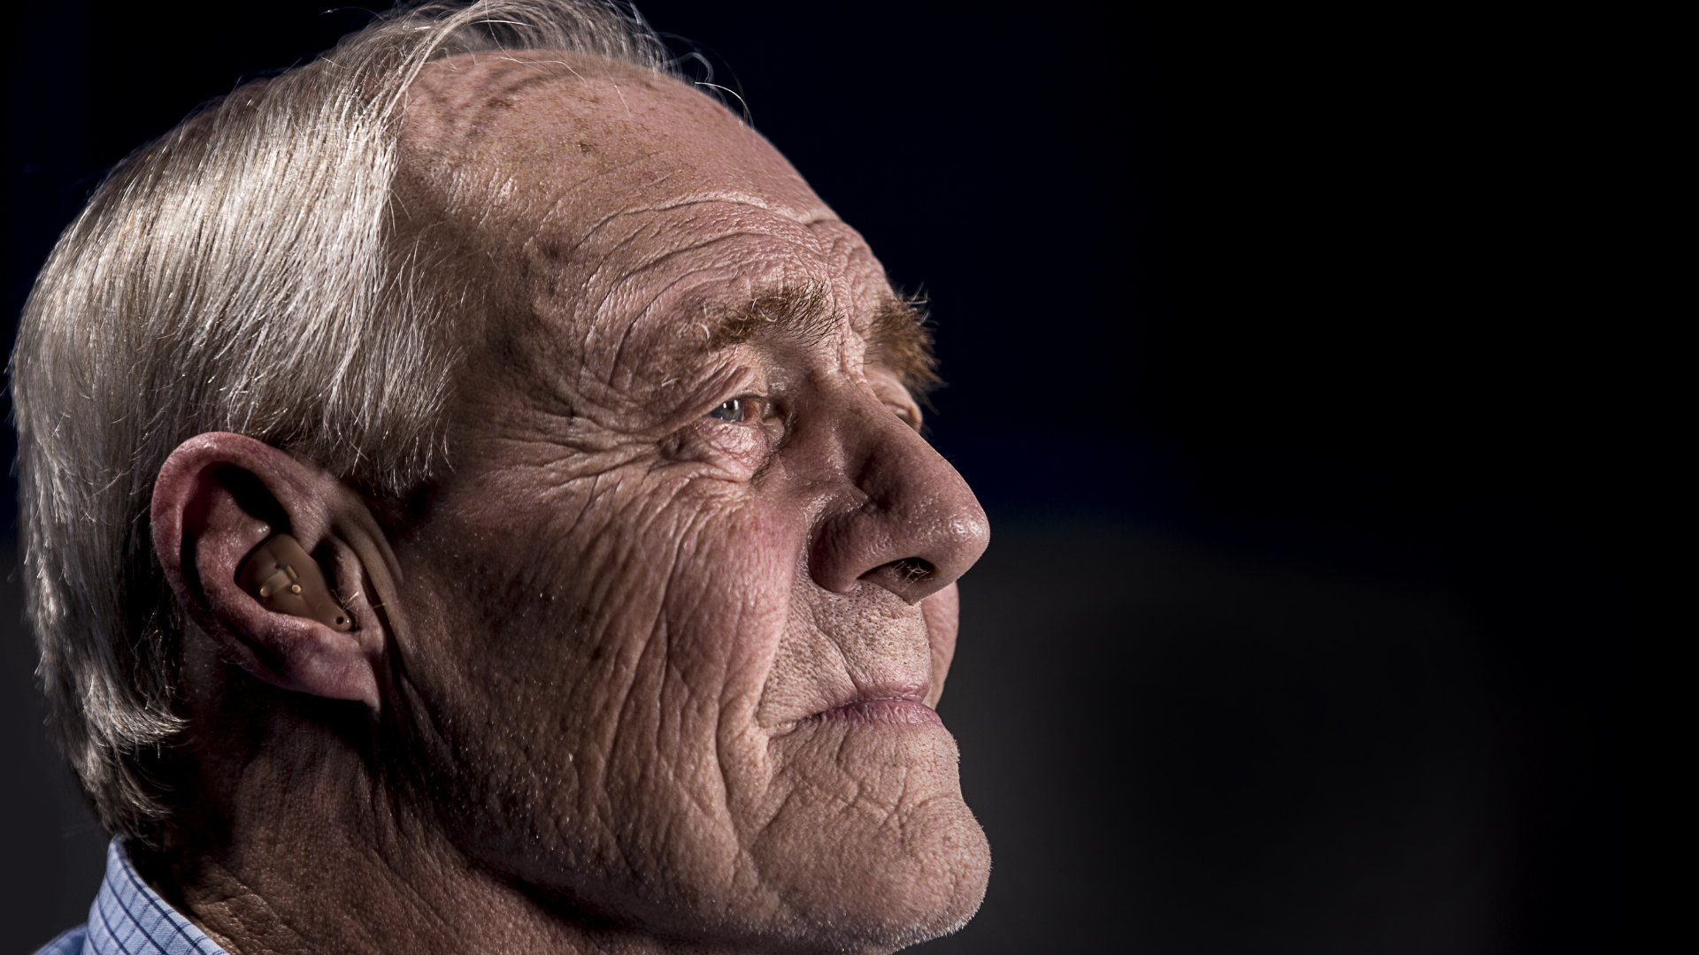
Como Deus Pregou em Sodoma?

Slide 8
Quando Abraão libertou dos elamitas os cativos, foi chamada a atenção do povo para a verdadeira fé. Seu culto ao Deus invisível fora assunto para ridículo entre eles; mas sua vitória sobre forças grandemente superiores e sua disposição magnânima dos prisioneiros e despojos, provocaram espanto e admiração.
Enquanto sua habilidade e bravura eram exaltadas, ninguém podia evitar a convicção de que o fizera vencedor um poder divino.
E seu espírito nobre e abnegado, tão estranho aos habitantes de Sodoma, que só procuravam o proveito próprio, foi outra prova da superioridade da religião que ele honrara pela sua coragem e fidelidade.
Notes:
Quando Abraão libertou dos elamitas os cativos, foi chamada a atenção do povo para a verdadeira fé. Seu culto ao Deus invisível fora assunto para ridículo entre eles; mas sua vitória sobre forças grandemente superiores e sua disposição magnânima dos prisioneiros e despojos, provocaram espanto e admiração.
Enquanto sua habilidade e bravura eram exaltadas, ninguém podia evitar a convicção de que o fizera vencedor um poder divino.
E seu espírito nobre e abnegado, tão estranho aos habitantes de Sodoma, que só procuravam o proveito próprio, foi outra prova da superioridade da religião que ele honrara pela sua coragem e fidelidade.

Slide 9

Por que Ló Foi Salvo da Destruição Iminente?

Slide 10
Enquanto anjos se aproximavam em sua missão de destruição, homens sonhavam com prosperidade e prazer. O último dia foi como todos os outros que tinham vindo e ido. A frescura da tarde chamara para fora de casa os habitantes da cidade, e as multidões em busca de divertimentos passavam de um lado para outro, preocupadas com os prazeres daquela hora.
Ao entardecer, dois estrangeiros se aproximaram da porta da cidade. Ló não sabia do verdadeiro caráter deles, mas a polidez e a hospitalidade eram nele habituais; faziam parte de sua religião. Se ele não houvesse cultivado o espírito de cortesia, poderia ter sido deixado a perecer com o resto de Sodoma.
Notes:
Enquanto anjos se aproximavam em sua missão de destruição, homens sonhavam com prosperidade e prazer. O último dia foi como todos os outros que tinham vindo e ido. A frescura da tarde chamara para fora de casa os habitantes da cidade, e as multidões em busca de divertimentos passavam de um lado para outro, preocupadas com os prazeres daquela hora.
Ao entardecer, dois estrangeiros se aproximaram da porta da cidade. Ló não sabia do verdadeiro caráter deles, mas a polidez e a hospitalidade eram nele habituais; faziam parte de sua religião. Se ele não houvesse cultivado o espírito de cortesia, poderia ter sido deixado a perecer com o resto de Sodoma.

Slide 11
Muita casa, fechando suas portas a um estranho, excluiu o mensageiro de Deus, que teria trazido bênção, esperança e paz.
Cada ato da vida, por pequeno que seja, tem sua influência para o bem ou para o mal. São as pequenas coisas que provam o caráter. Não devemos viver para nós mesmos, mas para outrem. E é apenas pelo esquecimento de nós mesmos, alimentando um espírito amorável, auxiliador, que podemos tornar nossa vida uma bênção. As pequenas atenções, as cortesias pequenas e singelas, muito representam no perfazer o total da felicidade da vida; e a negligência destas coisas constitui não pequena participação na desgraça humana.
Notes:
Muita casa, fechando suas portas a um estranho, excluiu o mensageiro de Deus, que teria trazido bênção, esperança e paz.
Cada ato da vida, por pequeno que seja, tem sua influência para o bem ou para o mal. São as pequenas coisas que provam o caráter. Não devemos viver para nós mesmos, mas para outrem. E é apenas pelo esquecimento de nós mesmos, alimentando um espírito amorável, auxiliador, que podemos tornar nossa vida uma bênção.
As pequenas atenções, as cortesias pequenas e singelas, muito representam no perfazer o total da felicidade da vida; e a negligência destas coisas constitui não pequena participação na desgraça humana.

Slide 12
Vendo o desacato a que os estranhos estavam expostos em Sodoma, Ló tornou um de seus deveres guardá-los ao entrarem, oferecendo-lhes acolhimento em sua casa.
À noite, antes que se acomodassem, uma multidão iníqua reuniu-se em redor da casa. Era um grupo imenso, jovens e velhos, igualmente inflamados pelas mais vis paixões.
Ló saiu para experimentar sobre eles o efeito da persuasão. Mas suas palavras foram como gasolina sobre as chamas e ameaçaram tratá-lo pior do que se propuseram fazer para com os seus hóspedes. Ruíram sobre ele, e o teriam reduzido a pedaços, se não tivesse sido livrado pelos anjos de Deus.
Notes:
Vendo o desacato a que os estranhos estavam expostos em Sodoma, Ló tornou um de seus deveres guardá-los ao entrarem, oferecendo-lhes acolhimento em sua casa.
Ele esperava esconder sua intenção aos ociosos que estavam à porta, trazendo os estrangeiros a sua casa por um caminho indireto; mas a hesitação e demora deles, e o empenho persistente de Ló, fizeram com que fossem observados, e, à noite, antes que se acomodassem, uma multidão iníqua reuniu-se em redor da casa. Era um grupo imenso, jovens e velhos, igualmente inflamados pelas mais vis paixões.
Ló saiu para experimentar sobre eles o efeito da persuasão. Mas suas palavras foram como gasolina sobre as chamas e ameaçaram tratá-lo pior do que se propuseram fazer para com os seus hóspedes. Ruíram sobre ele, e o teriam reduzido a pedaços, se não tivesse sido livrado pelos anjos de Deus.

Slide 13
Os mensageiros celestiais “estenderam sua mão, e fizeram entrar a Ló consigo na casa, e fecharam a porta e feriram de cegueira os varões que estavam à porta da casa.
Aquela noite não se distinguiu por maiores pecados do que muitas outras anteriores; a misericórdia, porém, durante tanto tempo desprezada, cessara finalmente de pleitear. Os habitantes de Sodoma haviam passado os limites da paciência divina — “os limites ocultos entre a paciência de Deus e a Sua ira”. Os fogos de Sua vingança estavam prestes a acender-se no vale de Sidim.
Notes:
Os mensageiros celestiais “estenderam sua mão, e fizeram entrar a Ló consigo na casa, e fecharam a porta e feriram de cegueira os varões que estavam à porta da casa.
Aquela noite não se distinguiu por maiores pecados do que muitas outras anteriores; a misericórdia, porém, durante tanto tempo desprezada, cessara finalmente de pleitear. Os habitantes de Sodoma haviam passado os limites da paciência divina — “os limites ocultos entre a paciência de Deus e a Sua ira”. Os fogos de Sua vingança estavam prestes a acender-se no vale de Sidim.

Slide 14

Qual Foi a Reação das Filhas e Genros
à Mensagem de Advertência de Ló?

Slide 15
Os anjos revelaram a Ló o objetivo de sua missão. Os estranhos que Ló se esforçara por proteger, prometeram agora protegê-lo, e salvar também todos os membros de sua família que com ele fugissem da ímpia cidade. Ló foi avisar seus filhos. Mas ele lhes pareceu como quem zombava. Riram-se daquilo que chamavam seus receios supersticiosos.
Suas filhas eram influenciadas pelos maridos. Estavam muito bem ali onde se encontravam. Não podiam ver sinais de perigo. Tudo estava exatamente como havia sido. Possuíam muitos bens, e não podiam crer fosse possível que a bela Sodoma houvesse de ser destruída.
Notes:
Os anjos revelaram a Ló o objetivo de sua missão. Os estranhos que Ló se esforçara por proteger, prometeram agora protegê-lo, e salvar também todos os membros de sua família que com ele fugissem da ímpia cidade. Ló foi avisar seus filhos. Mas ele lhes pareceu como quem zombava. Riram-se daquilo que chamavam seus receios supersticiosos.
Suas filhas eram influenciadas pelos maridos. Estavam muito bem ali onde se encontravam. Não podiam ver sinais de perigo. Tudo estava exatamente como havia sido. Possuíam muitos bens, e não podiam crer fosse possível que a bela Sodoma houvesse de ser destruída.

Slide 16

O Que Fez Ló Demorar Tanto
Para Sair da Cidade Condenada?

Slide 17
Ló voltou triste para casa, e referiu a história de seu insucesso. Então os anjos o mandaram levantar-se, e tomar a esposa e duas filhas que ainda estavam em casa, e deixar a cidade. Ló, porém, demorava-se. Ló não tinha uma concepção verdadeira da iniquidade aviltante e abominável praticada naquela vil cidade. Não se compenetrava da terrível necessidade de darem os juízos de Deus um paradeiro ao pecado. O pensamento de deixar aqueles a quem ele tinha como os mais caros na Terra, parecia ser mais do que poderia suportar. Era duro abandonar sua casa luxuosa, e toda a riqueza adquirida pelos trabalhos de sua vida inteira, a fim de sair como um errante destituído de bens. Se não fossem os anjos de Deus, todos teriam perecido na ruína de Sodoma.
Notes:
Ló voltou triste para casa, e referiu a história de seu insucesso. Então os anjos o mandaram levantar-se, e tomar a esposa e duas filhas que ainda estavam em casa, e deixar a cidade. Ló, porém, demorava-se. Ló não tinha uma concepção verdadeira da iniquidade aviltante e abominável praticada naquela vil cidade. Não se compenetrava da terrível necessidade de darem os juízos de Deus um paradeiro ao pecado. O pensamento de deixar aqueles a quem ele tinha como os mais caros na Terra, parecia ser mais do que poderia suportar. Era duro abandonar sua casa luxuosa, e toda a riqueza adquirida pelos trabalhos de sua vida inteira, a fim de sair como um errante destituído de bens. Pasmo pela tristeza, demorava-se, relutante em partir. Se não fossem os anjos de Deus, todos teriam perecido na ruína de Sodoma.

Slide 18
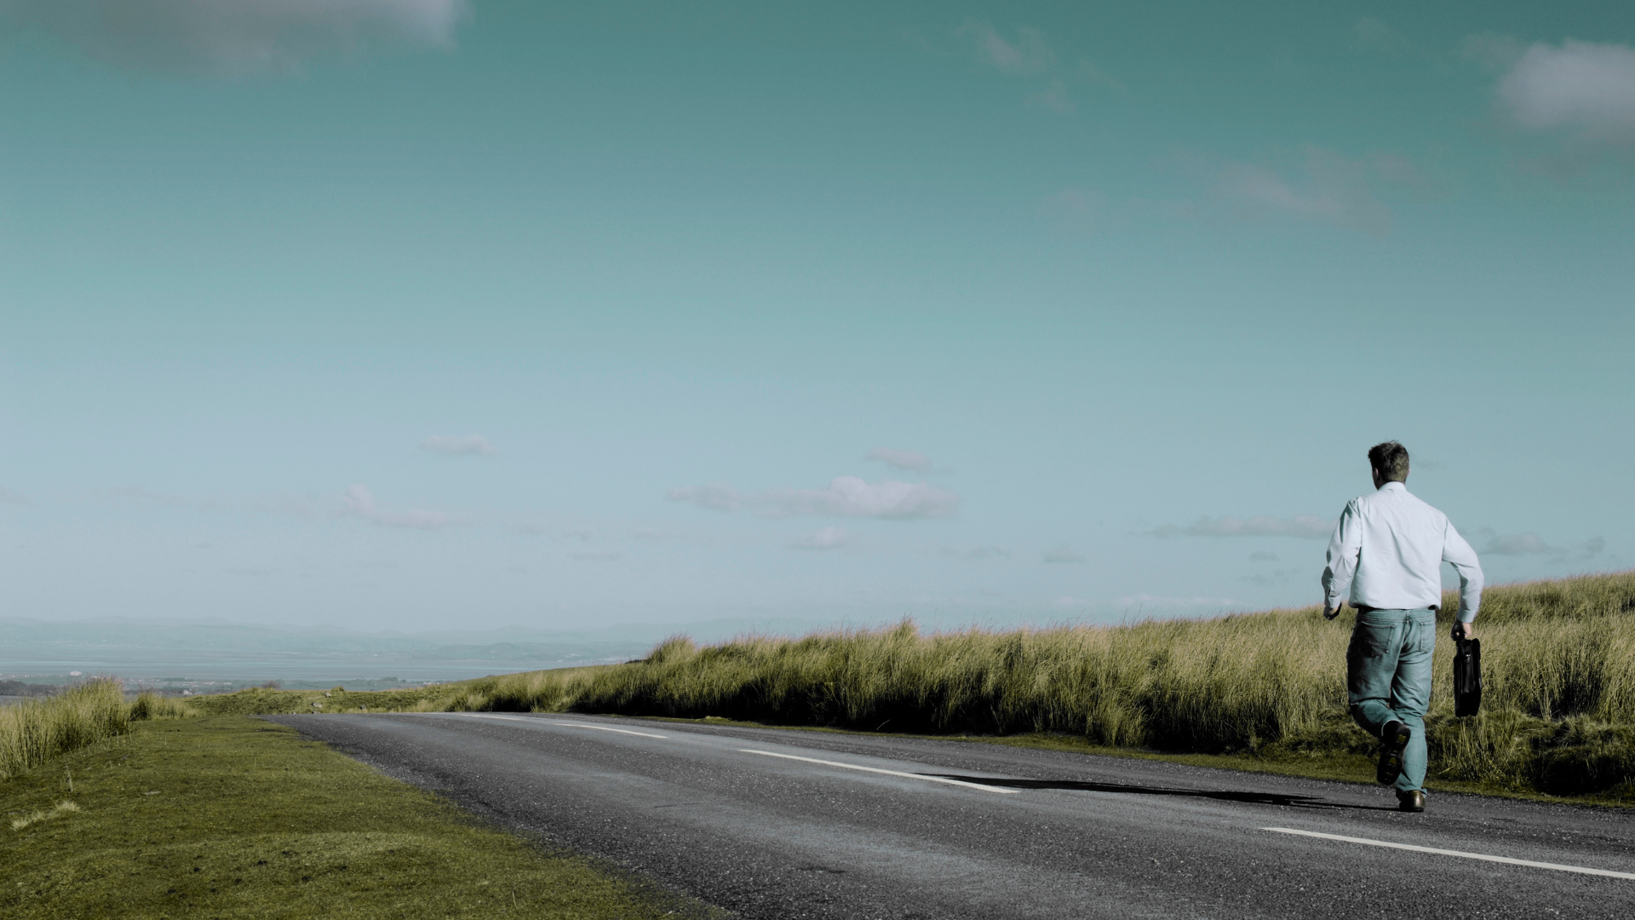
Qual Foi a Ordem de Deus a Ló, Esposa e Filhas?

Slide 19
Gênesis 19:17.
A hesitação e a demora seriam agora fatais.
Lançar um olhar demorado à cidade amaldiçoada, deter-se por um instante, pela tristeza de deixar tão belo lar, ter-lhes-ia custado a vida.
A tormenta do juízo divino estava apenas a esperar que estes pobres fugitivos pudessem escapulir.
Notes:
Gênesis 19:17. A hesitação e a demora seriam agora fatais. Lançar um olhar demorado à cidade amaldiçoada, deter-se por um instante, pela tristeza de deixar tão belo lar, ter-lhes-ia custado a vida. A tormenta do juízo divino estava apenas a esperar que estes pobres fugitivos pudessem escapulir.

Slide 20
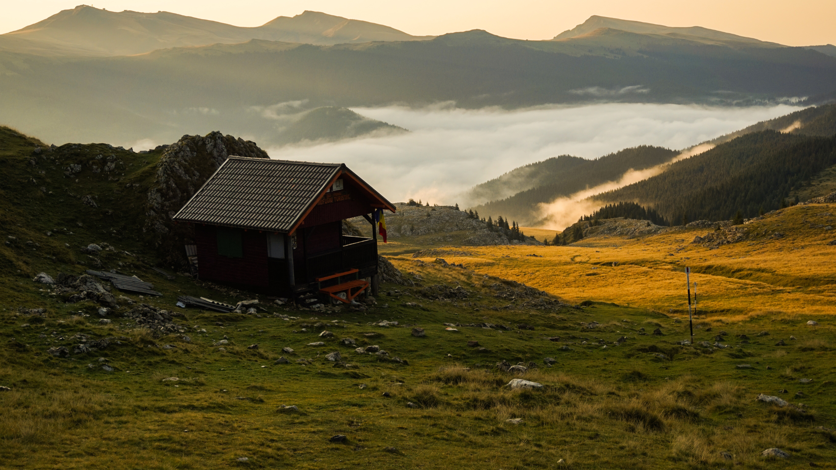
Que Pedido de Ló Revela
Sua Minúscula Compreensão de Deus?

Slide 21
Mas Ló, confuso e aterrorizado, alegava que não podia fazer conforme lhe era exigido. Morando naquela ímpia cidade, em meio de incredulidade, sua fé se enfraquecera. O Príncipe do Céu estava a seu lado, contudo rogava ele pela sua vida como se Deus, que manifestara tal cuidado e amor para com ele, não mais o guardasse. Deveria ter-se confiado inteiramente ao Mensageiro divino, entregando sua vontade e sua vida nas mãos do Senhor, sem duvidar ou discutir. Mas, semelhante a tantos outros, esforçou-se por fazer planos por si! Gênesis 19:20.
Zoar ficava a poucos quilômetros de Sodoma e estava condenada à destruição. Mas Ló pediu que ela fosse poupada, e seu desejo foi atendido. Oh, quão grande é a misericórdia de Deus para com Suas erradias criaturas!
Notes:
Mas Ló, confuso e aterrorizado, alegava que não podia fazer conforme lhe era exigido. Morando naquela ímpia cidade, em meio de incredulidade, sua fé se enfraquecera. O Príncipe do Céu estava a seu lado, contudo rogava ele pela sua vida como se Deus, que manifestara tal cuidado e amor para com ele, não mais o guardasse. Deveria ter-se confiado inteiramente ao Mensageiro divino, entregando sua vontade e sua vida nas mãos do Senhor, sem duvidar ou discutir. Mas, semelhante a tantos outros, esforçou-se por fazer planos por si! Gênesis 19:20.
A cidade Zoar ficava apenas a poucos quilômetros de Sodoma e, como esta, era corrupta, e estava condenada à destruição. Mas Ló pediu que ela fosse poupada, insistindo que isto não era senão pequeno pedido; e seu desejo foi atendido. Oh, quão grande é a misericórdia de Deus para com Suas erradias criaturas!

Slide 22
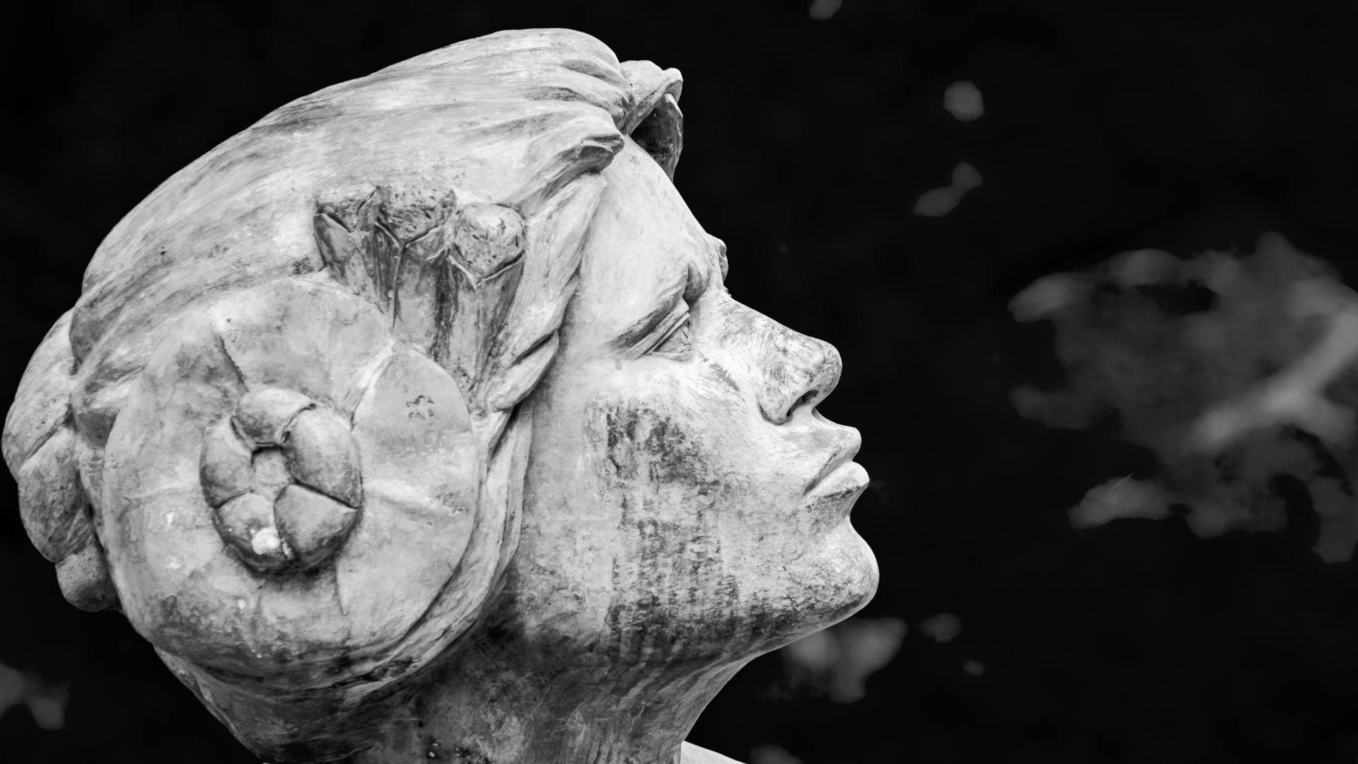
Por que a Esposa de Ló Tornou-se Uma Estátua
de Sal?

Slide 23
A hesitação e demora dele fizeram com que ela considerasse levianamente a advertência divina.
Seu corpo estava sobre a planície mas o coração apegava-se a Sodoma, e com ela pereceu.
Rebelara-se contra Deus porque Seus juízos envolviam na ruína as posses e os filhos. Posto que tão grandemente favorecida entendeu que era tratada severamente, porque a riqueza que tinha levado anos para acumular devia ser deixada para a destruição. Em vez de aceitar com gratidão o livramento, presunçosamente olhou para trás, desejando a vida daqueles que haviam rejeitado a advertência divina. Seu pecado mostrou ser ela indigna da vida, por cuja preservação tão pouca gratidão sentira.
Notes:
Se o próprio Ló não houvesse manifestado hesitação em obedecer à advertência do anjo, antes tivesse ansiosamente fugido para as montanhas, sem uma palavra de insistência ou súplica, sua esposa teria também podido escapar. Mas a hesitação e demora dele fizeram com que ela considerasse levianamente a advertência divina.
Ao mesmo tempo em que seu corpo estava sobre a planície, o coração apegava-se a Sodoma, e ela pereceu com Sodoma.
Rebelara-se contra Deus porque Seus juízos envolviam na ruína as posses e os filhos. Posto que tão grandemente favorecida entendeu que era tratada severamente, porque a riqueza que tinha levado anos para acumular devia ser deixada para a destruição. Em vez de aceitar com gratidão o livramento, presunçosamente olhou para trás, desejando a vida daqueles que haviam rejeitado a advertência divina. Seu pecado mostrou ser ela indigna da vida, por cuja preservação tão pouca gratidão sentira.

Slide 24
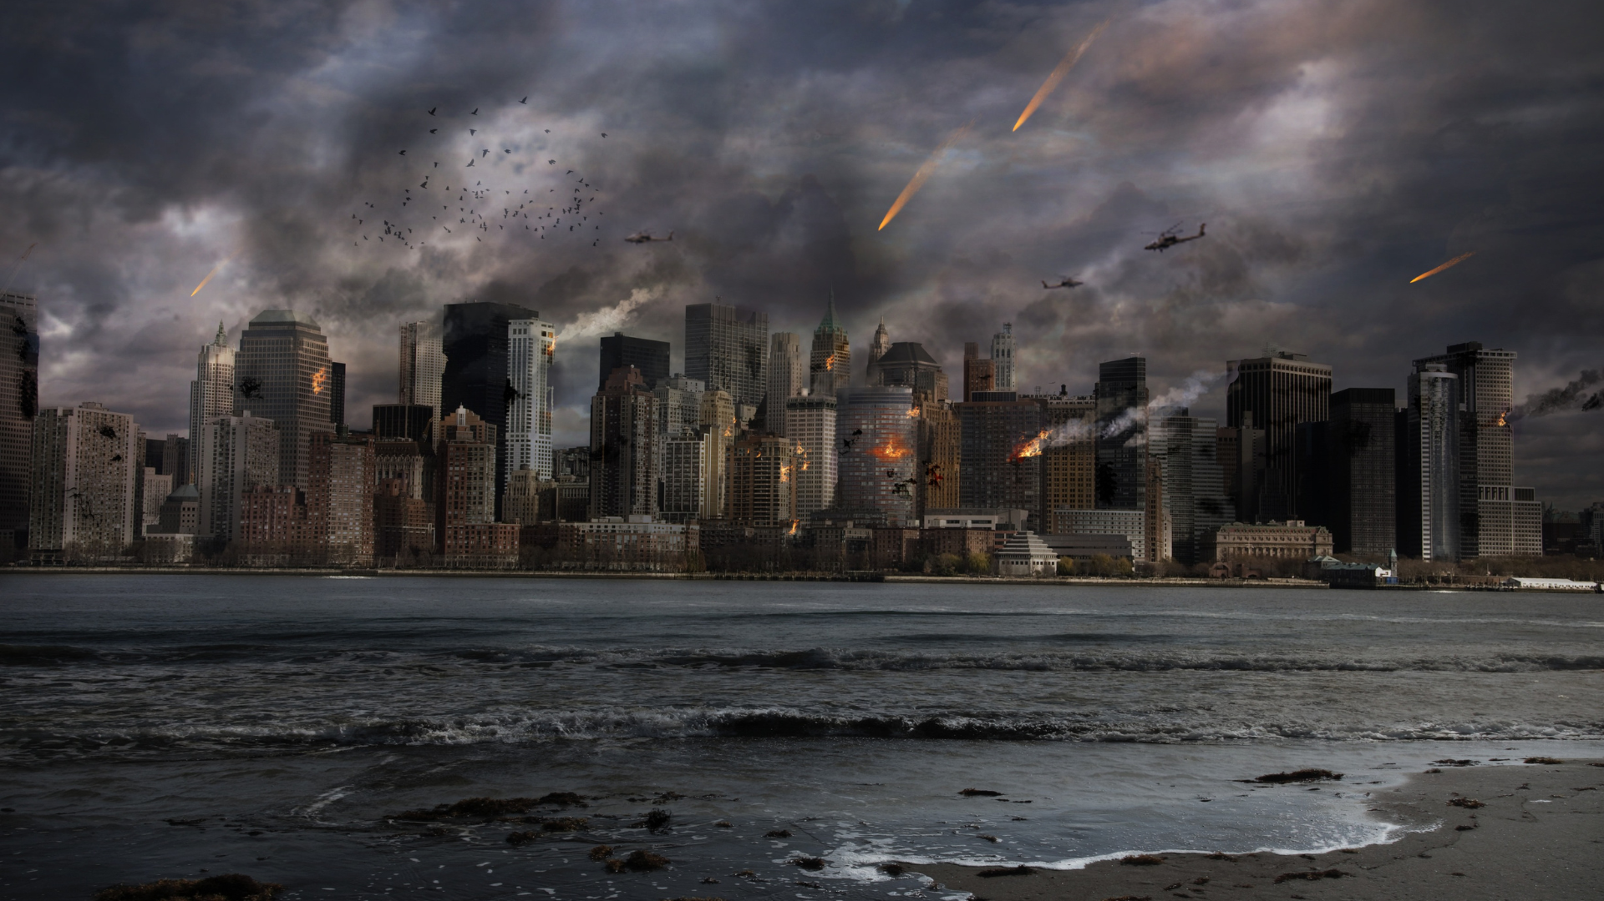
Como Foi a Destruição de Sodoma?

Slide 25
“Saía o Sol sobre a terra. Começou a agitação da vida ativa nas ruas; homens seguiam seus vários caminhos, preocupados com os negócios ou os prazeres do dia.
Súbita e inesperadamente, como se fora o estrondo de um trovão provindo de um céu sem nuvens, desencadeou a tempestade. O Senhor fez chover do Céu enxofre e fogo sobre as cidades e a fértil planície; seus palácios e templos, custosas habitações, jardins e vinhedos, e as multidões tudo foi consumido. O fumo da conflagração subia como o fumo de uma grande fornalha. E o belo vale de Sidim tornou-se uma desolação, um lugar que nunca mais seria construído ou habitado — testemunha a todas as gerações da certeza dos juízos de Deus sobre os transgressores.
Notes:
“Saía o Sol sobre a terra. Começou a agitação da vida ativa nas ruas; homens seguiam seus vários caminhos, preocupados com os negócios ou os prazeres do dia. Os genros de Ló estavam divertindo-se à custa dos temores e advertências do velho, já de espírito enfraquecido.
Súbita e inesperadamente, como se fora o estrondo de um trovão provindo de um céu sem nuvens, desencadeou a tempestade. O Senhor fez chover do Céu enxofre e fogo sobre as cidades e a fértil planície; seus palácios e templos, custosas habitações, jardins e vinhedos, e as multidões tudo foi consumido. O fumo da conflagração subia como o fumo de uma grande fornalha.
E o belo vale de Sidim tornou-se uma desolação, um lugar que nunca mais seria construído ou habitado — testemunha a todas as gerações da certeza dos juízos de Deus sobre os transgressores.

Slide 26

O Que Aprendemos com o Exemplo de Sodoma?

Slide 27
Que, ao mesmo tempo em que a misericórdia de Deus suporta longamente o transgressor, há um limite além do qual os homens não podem ir no pecado. Quando é atingido aquele limite, inicia-se o ministério do juízo.
Aqueles que ouvem o convite do evangelho chamando os pecadores ao arrependimento, e não o atendem, são mais culpados perante Deus do que o foram os moradores do vale de Sidim. E ainda maior pecado é o daqueles que professam conhecer a Deus e guardar os Seus mandamentos, e contudo negam a Cristo em seu caráter e vida diária.
É um aviso solene, não simplesmente para os que são culpados de pecado declarado, mas a todos que têm em pouca conta a luz e privilégios enviados pelo Céu.
Notes:
Que, ao mesmo tempo em que a misericórdia de Deus suporta longamente o transgressor, há um limite além do qual os homens não podem ir no pecado. Quando é atingido aquele limite, os oferecimentos de misericórdia são retirados, e inicia-se o ministério do juízo.
Aqueles que ouvem o convite do evangelho chamando os pecadores ao arrependimento, e não o atendem, são mais culpados perante Deus do que o foram os moradores do vale de Sidim. E ainda maior pecado é o daqueles que professam conhecer a Deus e guardar os Seus mandamentos, e contudo negam a Cristo em seu caráter e vida diária.
À luz da advertência do Salvador, a sorte de Sodoma é um aviso solene, não simplesmente para os que são culpados de pecado declarado, mas a todos que têm em pouca conta a luz e privilégios enviados pelo Céu.

Slide 28
Haverá menos rigor no dia do Juízo para as cidades da planície do que para aqueles que conheceram o amor de Cristo, e, contudo, se desviaram à escolha dos prazeres de um mundo de pecado.
Vós que estais a desdenhar os oferecimentos da misericórdia, pensai nos inúmeros registros que contra vós se acumulam nos livros do Céu: pois há um relatório feito das impiedades das nações, das famílias, dos indivíduos. Tempo virá em que a conta se completará, em que se fez a decisão da alma, em que se fixou o destino do homem pela sua própria escolha. Dar-se-á então o sinal para ser executado o juízo.
Notes:
Haverá menos rigor no dia do Juízo para as cidades da planície do que para aqueles que conheceram o amor de Cristo, e, contudo, se desviaram à escolha dos prazeres de um mundo de pecado.
Vós que estais a desdenhar os oferecimentos da misericórdia, pensai nos inúmeros registros que contra vós se acumulam nos livros do Céu: pois há um relatório feito das impiedades das nações, das famílias, dos indivíduos. Tempo virá em que a conta se completará, em que se fez a decisão da alma, em que se fixou o destino do homem pela sua própria escolha. Dar-se-á então o sinal para ser executado o juízo.

Slide 29
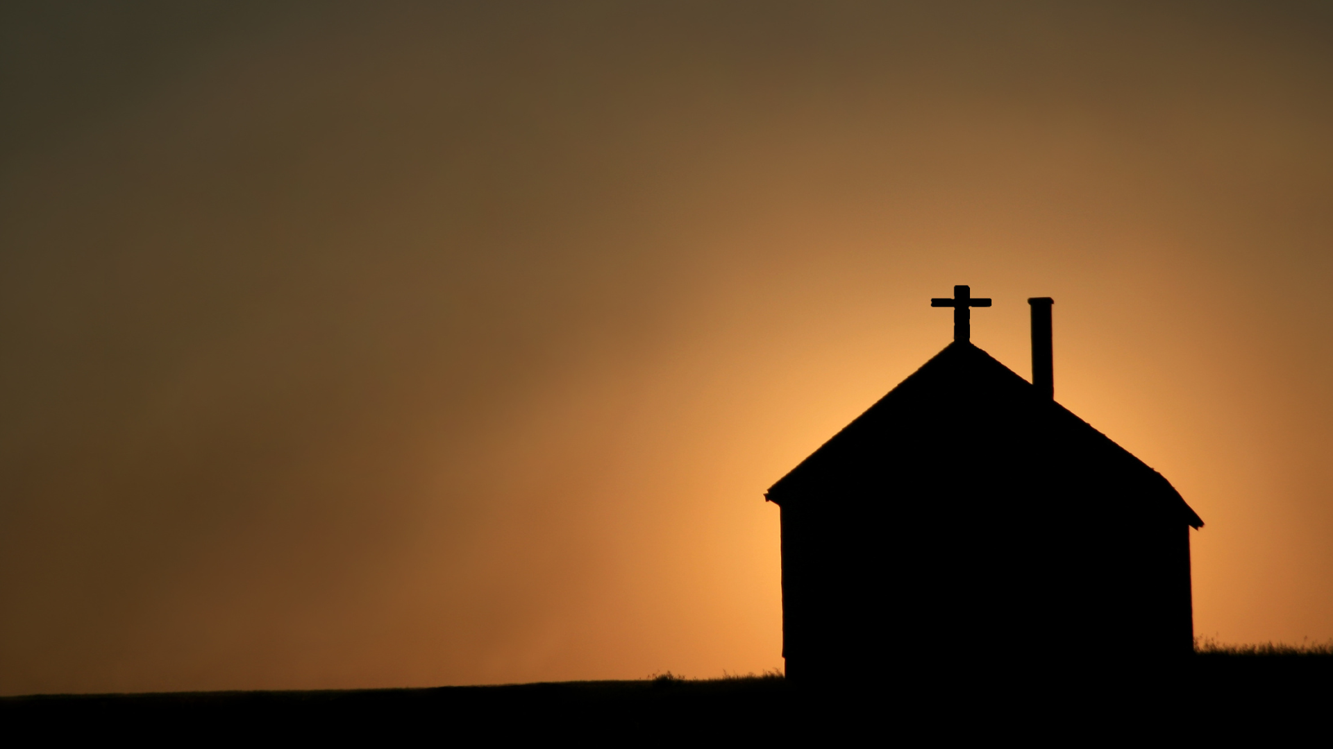
Que Pecados de Sodoma
se Praticam Hoje no Mundo Religioso?

Slide 30
A multidão anula a lei de Jeová, “ensinando doutrinas que são preceitos de homens”. Mateus 15:9.
A incredulidade prevalece em muitas das igrejas de nosso país; uma incredulidade vestida no traje do cristianismo, ao mesmo tempo em que se acha a solapar a fé na Bíblia como revelação de Deus.
A devoção fervorosa e a piedade vital deram lugar ao formalismo oco.
Como consequência prevalecem a apostasia e o sensualismo. Cristo declarou: Lucas 17:28-30. Lucas 21:34-36.
Notes:
A multidão anula a lei de Jeová, “ensinando doutrinas que são preceitos de homens”. Mateus 15:9.
A incredulidade prevalece em muitas das igrejas de nosso país; uma incredulidade vestida no traje do cristianismo, ao mesmo tempo em que se acha a solapar a fé na Bíblia como revelação de Deus.
A devoção fervorosa e a piedade vital deram lugar ao formalismo oco.
Como consequência prevalecem a apostasia e o sensualismo. Cristo declarou: Lucas 17:28-30. Lucas 21:34-36.

Slide 31
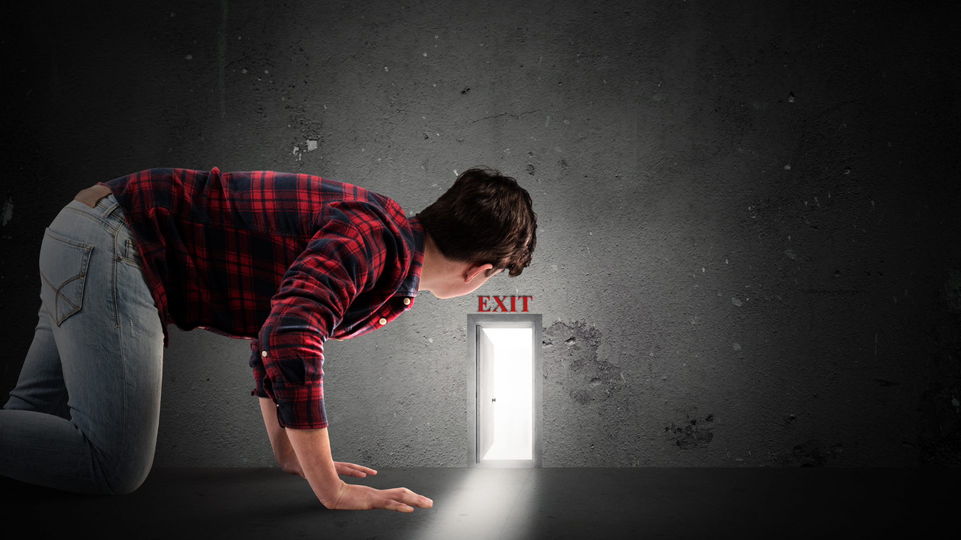
O Que Deus Provê e Espera de Nós Antes de Destruir o Mundo?

Slide 32
Houve uma saída, uma decidida separação dos ímpios, uma escapada para salvar a vida. Assim foi nos dias de Noé; assim nos dias de Ló; assim aconteceu com os discípulos antes da destruição de Jerusalém; e assim será nos últimos dias. De novo se ouve a voz de Deus em uma mensagem de advertência, mandando Seu povo separar-se da iniquidade que prevalece.
O estado de corrupção e apostasia que nos últimos dias existiria no mundo religioso, foi apresentado ao profeta João - Apocalipse 17:18. Apocalipse 18:4. Como nos dias de Noé e Ló, tem de haver uma separação distinta do pecado e pecadores. Não pode haver transigência entre Deus e o mundo, nem um retrocesso para se conseguirem tesouros terrestres. Mateus 6:24.
Notes:
Houve uma saída, uma decidida separação dos ímpios, uma escapada para salvar a vida. Assim foi nos dias de Noé; assim nos dias de Ló; assim aconteceu com os discípulos antes da destruição de Jerusalém; e assim será nos últimos dias. De novo se ouve a voz de Deus em uma mensagem de advertência, mandando Seu povo separar-se da iniquidade que prevalece.
O estado de corrupção e apostasia que nos últimos dias existiria no mundo religioso, foi apresentado ao profeta João - Apocalipse 17:18. Apocalipse 18:4. Como nos dias de Noé e Ló, tem de haver uma separação distinta do pecado e pecadores. Não pode haver transigência entre Deus e o mundo, nem um retrocesso para se conseguirem tesouros terrestres. Mateus 6:24.
Deus não será sempre zombado; não será por muito tempo menosprezado. A maioria no mundo rejeitará a misericórdia de Deus, e submergir-se-á na repentina e irreparável ruína. Mas aquele que atender à advertência, habitará “no esconderijo do Altíssimo”. Salmos 91:1, 4, 16.

Slide 33

O Que as Filhas de Ló Levaram de Sodoma?

Slide 34
Apenas pouco tempo habitou Ló em Zoar. A iniquidade prevalecia ali como em Sodoma, e ele temeu ficar pelo receio de ser destruída a cidade. Não muito tempo depois Zoar foi consumida. Ló habitou em uma caverna, despojado de tudo aquilo por cujo amor ousara sujeitar sua família às influências de uma cidade ímpia.
Mas a maldição de Sodoma seguiu-o mesmo ali. A conduta pecaminosa de suas filhas foi o resultado das más associações naquele vil lugar. A corrupção moral do mesmo se entretecera de tal maneira com o caráter delas que não podiam discernir entre o bem e o mal. A única posteridade de Ló, os moabitas e amonitas, foram tribos vis, idólatras, rebeldes a Deus, e inimigos de Seu povo.
Notes:
Apenas pouco tempo habitou Ló em Zoar. A iniquidade prevalecia ali como em Sodoma, e ele temeu ficar pelo receio de ser destruída a cidade. Não muito tempo depois Zoar foi consumida. Ló encaminhou-se para as montanhas e habitou em uma caverna, despojado de tudo aquilo por cujo amor ousara sujeitar sua família às influências de uma cidade ímpia.
Mas a maldição de Sodoma seguiu-o mesmo ali. A conduta pecaminosa de suas filhas foi o resultado das más associações naquele vil lugar. A corrupção moral do mesmo se entretecera de tal maneira com o caráter delas que não podiam discernir entre o bem e o mal. A única posteridade de Ló, os moabitas e amonitas, foram tribos vis, idólatras, rebeldes a Deus, e inimigos de Seu povo.

Slide 35

O Que Ló Perdeu em Priorizar a Riqueza?

Slide 36
Ló escolhera Sodoma para seu prazer e proveito. Deixando o altar de Abraão e seu sacrifício diário ao Deus vivo, permitira a seus filhos misturar-se com um povo corrupto e idólatra.
Foi finalmente salvo como “um tição tirado do fogo” (Zacarias 3:2), despojado, contudo, de suas posses, privado da esposa e filhos, habitando em cavernas, como os animais selvagens, coberto de infâmia em sua velhice; e deu ao mundo, não uma raça de homens justos, mas duas nações idólatras, em inimizade com Deus e a guerrear contra o Seu povo, até que, enchendo-se sua taça de iniquidade, foram destinadas à destruição. Provérbios 23:4. Provérbios 15:27. 1 Timóteo 6:9.
Notes:
Ló escolhera Sodoma para seu prazer e proveito. Deixando o altar de Abraão e seu sacrifício diário ao Deus vivo, permitira a seus filhos misturar-se com um povo corrupto e idólatra.
Foi finalmente salvo como “um tição tirado do fogo” (Zacarias 3:2), despojado, contudo, de suas posses, privado da esposa e filhos, habitando em cavernas, como os animais selvagens, coberto de infâmia em sua velhice; e deu ao mundo, não uma raça de homens justos, mas duas nações idólatras, em inimizade com Deus e a guerrear contra o Seu povo, até que, enchendo-se sua taça de iniquidade, foram destinadas à destruição. Provérbios 23:4. Provérbios 15:27. 1 Timóteo 6:9.

Slide 37

Quais os Critérios Para Escolhermos o Local
Onde Moraremos com Nossa Família?

Slide 38
As influências corruptoras em redor dele tiveram efeito sobre sua fé, e a relação de seus filhos para com os habitantes de Sodoma os ligaram em interesses.
A atmosfera de moralidade frouxa, de incredulidade, de indiferença às coisas religiosas, tem uma tendência para contrariar a influência dos pais. Exemplos de rebelião contra a autoridade paternal, e divina, estão sempre diante dos jovens; muitos fazem amizades com ateus e incrédulos, e lançam sua sorte com os inimigos de Deus.
Ao escolhermos uma residência, Deus quer que consideremos antes de tudo as influências morais e religiosas que nos rodearão, a nós e a nossas famílias. Não devemos expor-nos desnecessariamente a influências desfavoráveis à formação de caráter cristão.
Notes:
Quando Ló entrou em Sodoma, inteiramente se propunha ele conservar-se livre da iniquidade, e ordenar a sua casa depois dele. As influências corruptoras em redor dele tiveram efeito sobre sua fé, e a relação de seus filhos para com os habitantes de Sodoma ligaram até certo ponto seus interesses com os deles.
A atmosfera de moralidade frouxa, de incredulidade, de indiferença às coisas religiosas, tem uma tendência para contrariar a influência dos pais. Exemplos de rebelião contra a autoridade paternal, e divina, estão sempre diante dos jovens; muitos fazem amizades com ateus e incrédulos, e lançam sua sorte com os inimigos de Deus.
Ao escolhermos uma residência, Deus quer que consideremos antes de tudo as influências morais e religiosas que nos rodearão, a nós e a nossas famílias. Não devemos expor-nos desnecessariamente a influências desfavoráveis à formação de caráter cristão.

Slide 39
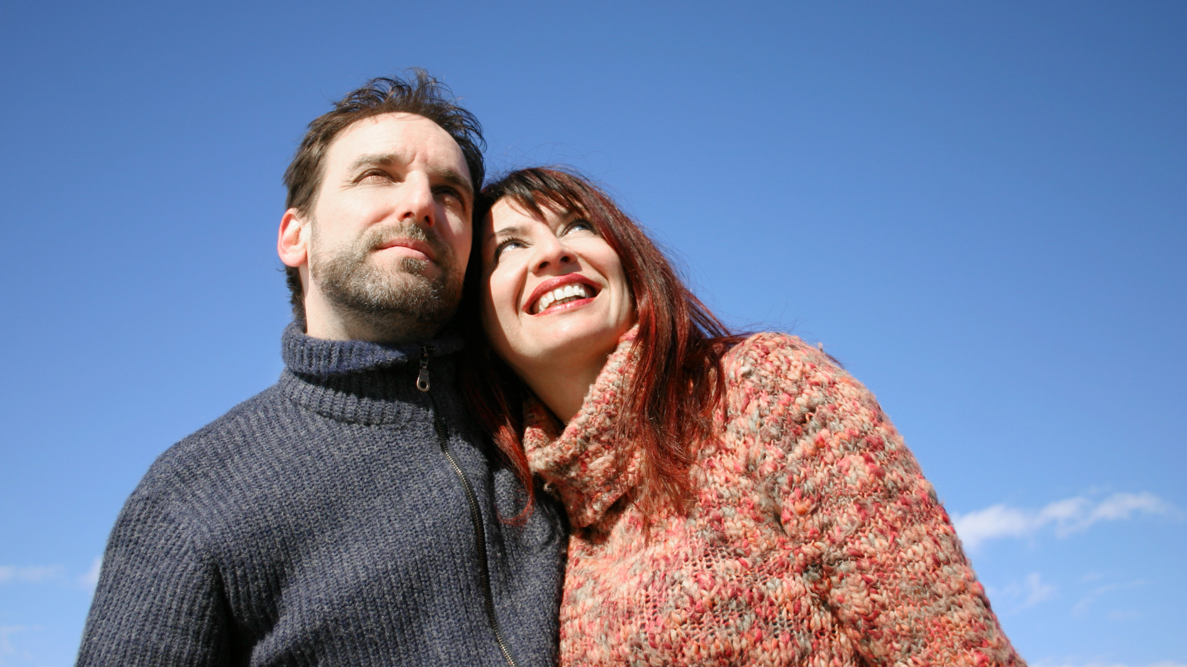
Que Princípio Espiritual
Salvou Abraão do Mesmo Fim de Ló?

Slide 40
A herança que Deus prometeu a Seu povo não está neste mundo. Abraão não teve possessão na Terra. Ele possuía muitos recursos, e deles fazia uso para a glória de Deus e para o bem de seus semelhantes; mas não olhava para este mundo como sua pátria. Sua única possessão na terra da promessa foi aquele túmulo cavado na pedra, na caverna de Macpela.
A palavra de Deus, não havia falhado nem teve ela o seu cumprimento final na ocupação de Canaã pelo povo judeu. A dádiva a Abraão e sua semente incluirá não simplesmente a região de Canaã, mas a Terra toda, livre da maldição do pecado. Daniel 7:27, Salmos 37:11.
Devemos morar neste mundo como peregrinos e estrangeiros se quisermos alcançar uma pátria “melhor, isto é, a celestial”. Hebreus 11:16.
Notes:
A herança que Deus prometeu a Seu povo não está neste mundo. Abraão não teve possessão na Terra, “nem ainda o espaço de um pé”. Atos dos Apóstolos 7:5. Ele possuía muitos recursos, e deles fazia uso para a glória de Deus e para o bem de seus semelhantes; mas não olhava para este mundo como sua pátria.
Quando Abraão quis um lugar para sepultar seus mortos teve de comprá-lo aos cananeus. Sua única possessão na terra da promessa foi aquele túmulo cavado na pedra, na caverna de Macpela.
A palavra de Deus, porém, não havia falhado; tampouco teve ela o seu cumprimento final na ocupação de Canaã pelo povo judeu. A dádiva a Abraão e sua semente incluirá não simplesmente a região de Canaã, mas a Terra toda, ou seja, a Terra livre da maldição do pecado. Daniel 7:27, Salmos 37:11.
Devemos morar neste mundo como peregrinos e estrangeiros se quisermos alcançar uma pátria “melhor, isto é, a celestial”. Hebreus 11:16.

Slide 41

Viva Pela Pátria Celestial!
Notes:
APELO – Viva pela pátria celestial!
INSPIRAÇÃO JUVENIL, 1983-265, CPB, TATUÍ, SP- PEREGRINOS
"Mas agora aspiram a uma pátria superior, isto é, celestial. Por isso, Deus não Se envergonha deles, de ser chamado o seu Deus, porquanto Ihes preparou uma cidade." Hebreus 11.16.
No dia 16 de setembro de 1620, o navio Mayflower partiu de Plymouth, Inglaterra, com 102 peregrinos à. bordo. Muitos deles eram puritanos que se haviam separado da Igreja da Inglaterra. Buscando liberdade para adorar a Deus segundo sua consciência, um grupo tinha ido para a Holanda. Depois de alguns anos como estrangeiros nesse país, eles decidiram ir para a América, onde eles achavam que as coisas seriam melhores. Assim retornaram à Inglaterra, e com alguns outros navegaram para o novo país. Depois de enfrentar as intempéries do mar, durante 66 dias, o navio chegou ao Cabo Cod. Por um período de quase um mês os peregrinos exploraram a região até que encontraram o ponto ideal perto do Porto Plymouth, para estabelecer sua colônia. Ali havia um córrego de água clara e pura, terra desmatada, e um morro que podia ser fortificado. Aquele primeiro inverno na nova terra foi um período difícil. Metade dos peregrinos morreram antes de ter a oportunidade de desfrutar o novo lar. A terra era hostil e os remanescentes não a teriam conseguido cultivar não fosse a ajuda de índios amistosos que Ihes mostraram como fazê-Io, bem como caçar e pescar. Peregrinos era um bom nome para as 102 pessoas que saíram com o Mayflower, pois a palavra peregrinos significa andarilhos ou caminhantes. Essas pessoas tinham sido estrangeiras numa terra estranha, vagueando de lugar para lugar em busca de liberdade religiosa. Eles foram como Abel, Enoque, Noé, Abraão, Isaque, e Jacó, "estrangeiros e peregrinos na Terra." Esses homens e seus familiares estavam também em busca de uma Terra melhor. Será que você e eu não somos também peregrinos e estrangeiros neste mundo? Aqui não é nosso lar definitivo. Um dia iremos para uma Terra melhor onde não mais haverá tristeza nem pranto. Um hino favorito dos primeiros adventistas era "Um Forasteiro Sou", que se encontra no Cantai ao Senhor. Se você não o pode cantar pelo menos leia suas inspiradoras palavras. Assim compreenderá melhor o que significa ser um peregrino espiritual, sempre em busca da cidade "cujo artífice e construtor é Deus", onde a glória será permanente, e as fontes estarão sempre a jorrar. Logo Jesus virá para nos levar para um lugar onde nunca mais seremos peregrinos.

